Slide 1
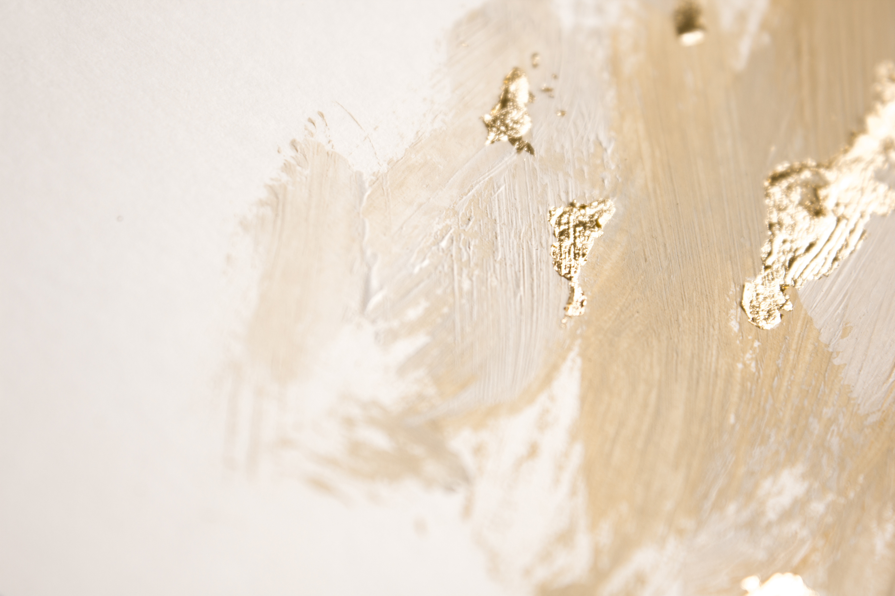
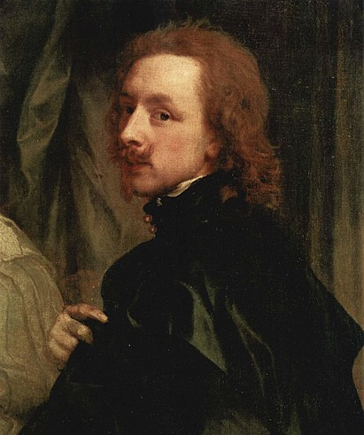
АНТОНИС ВАН ДЕЙК
22 марта 1599, Антверпен — 9 декабря 1641, Лондон

Slide 2
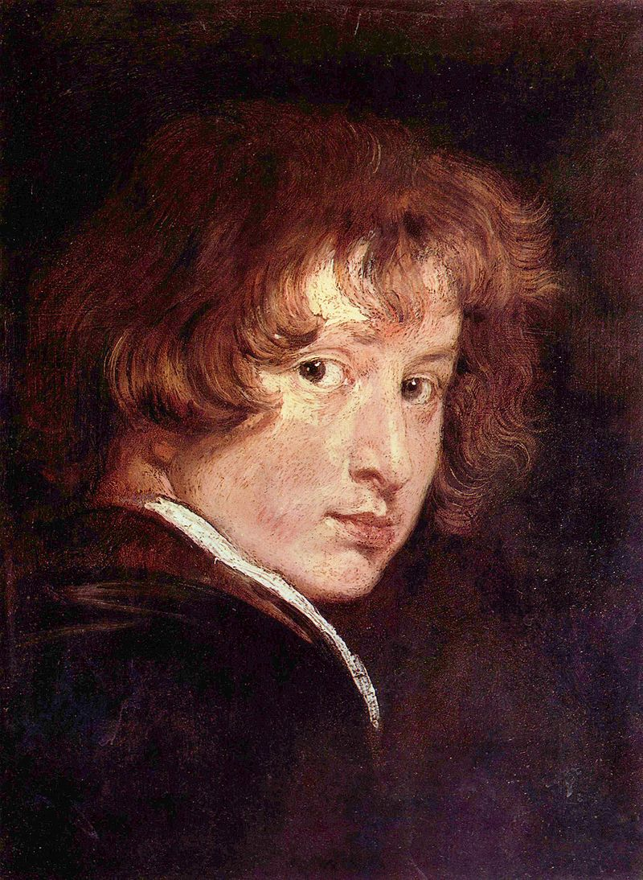
Биография
В 1609 году его отправили в мастерскую одного из лучших живописцев города Хендрика ван Балена.
С 1615 года у Ван Дейка уже была собственная мастерская в Антверпене совместно с Яном Брейгелем Младшим.
Длительное время сотрудничал с Питером Паулем Рубенсом.
Рубенс отзывался о Ван Дейке как о своём лучшем ученике.
«АВТОПОРТРЕТ» (ОК. 1615, ВЕНА, МУЗЕЙ ИСТОРИИ ИСКУССТВ).

Slide 3
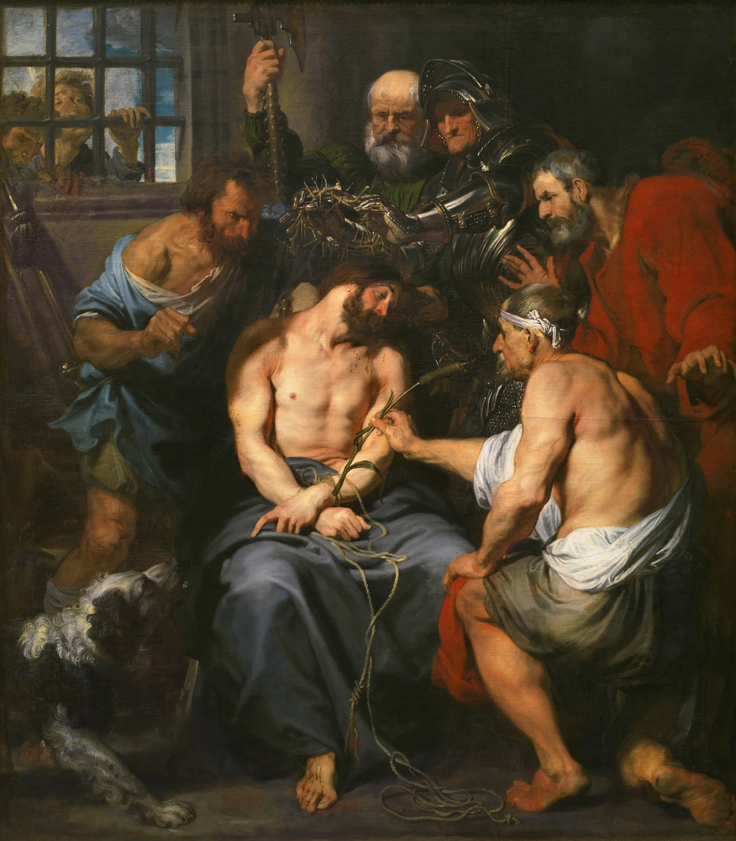
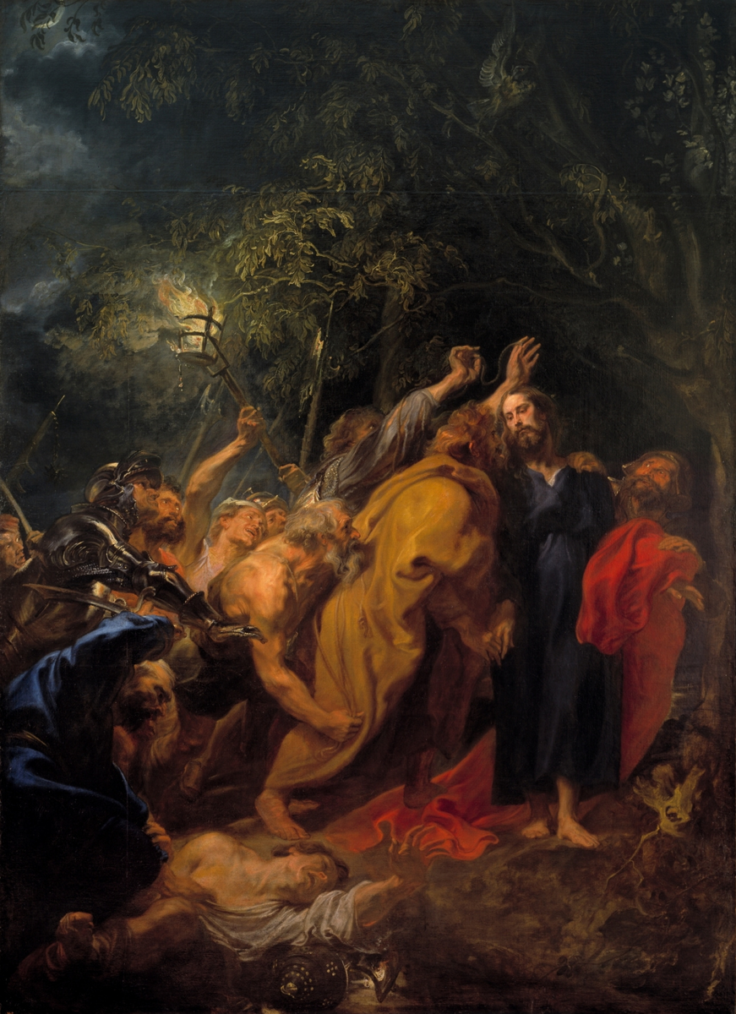
Ранний период
«Коронование терновым венцом»
«Поцелуй Иуды».

Slide 4
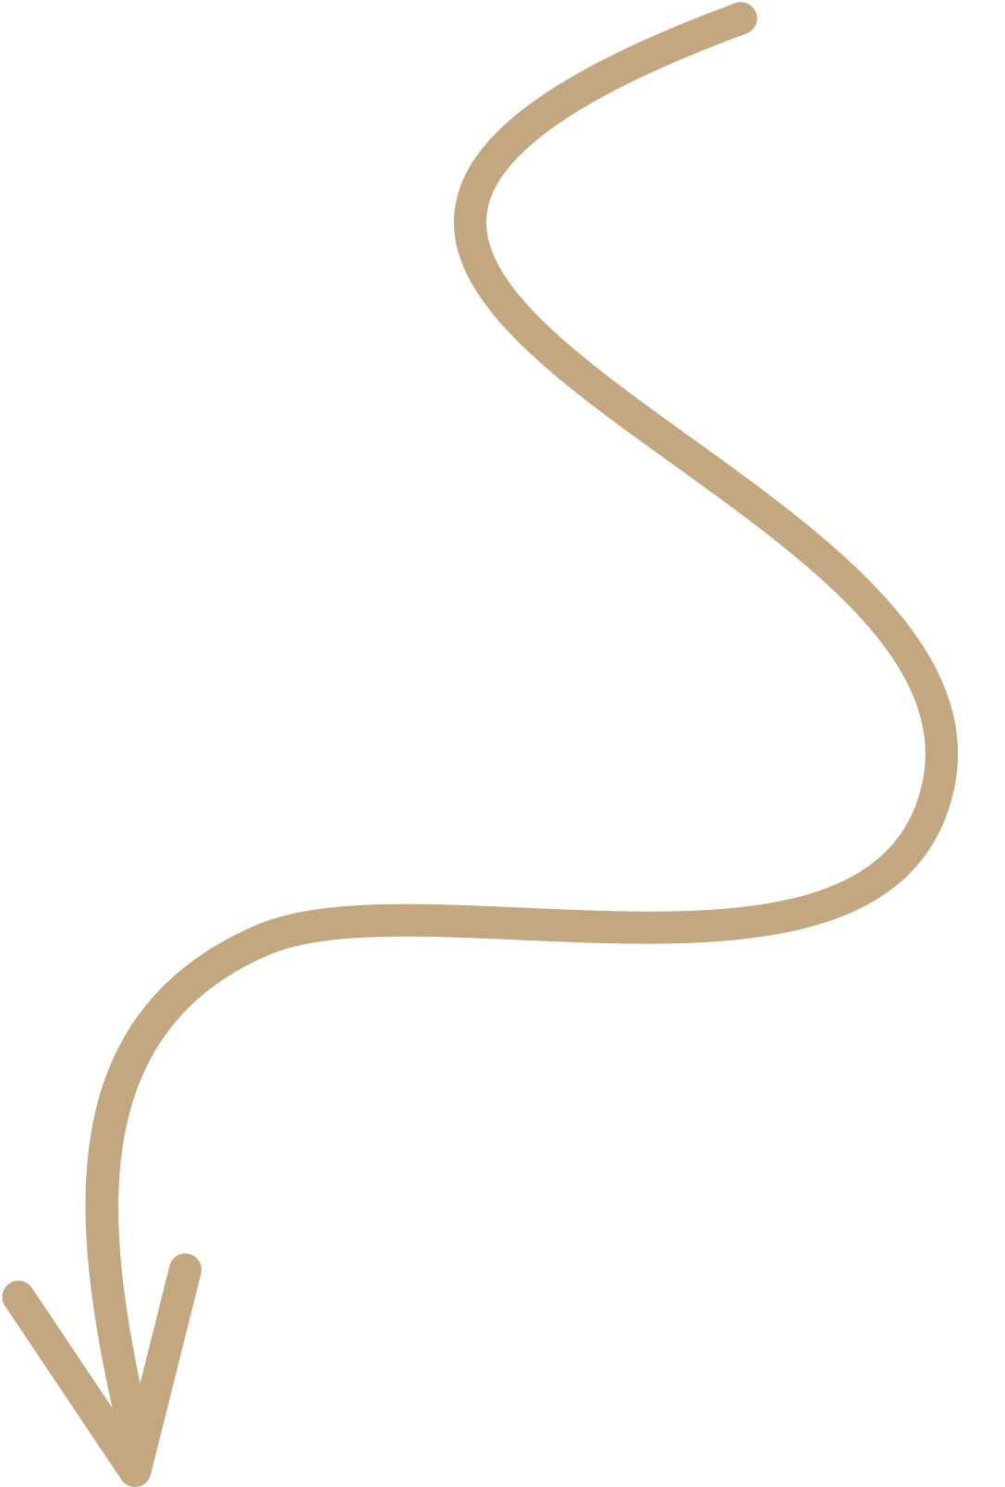


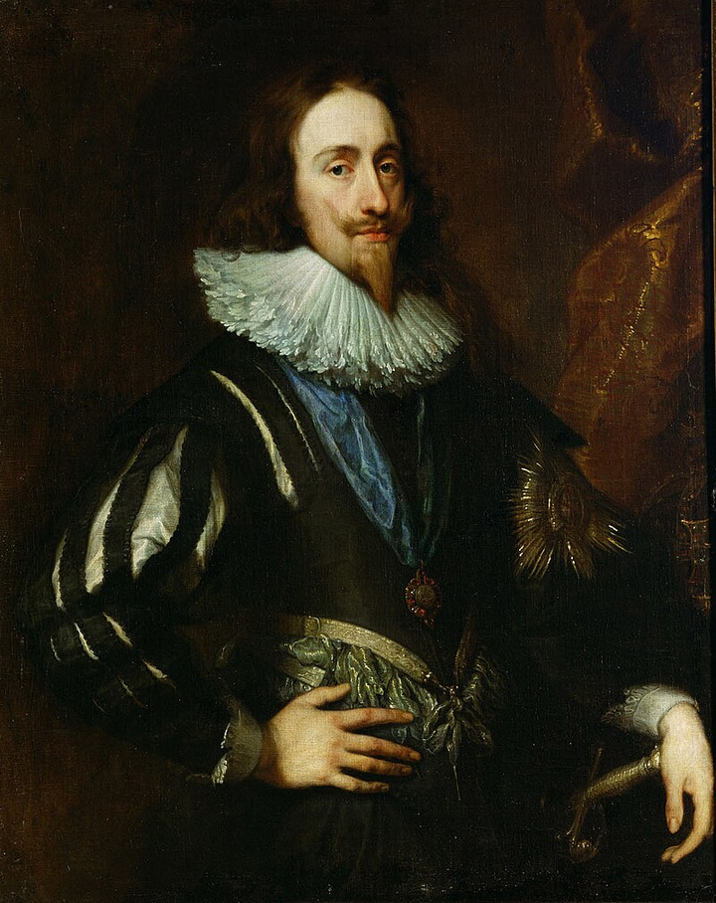
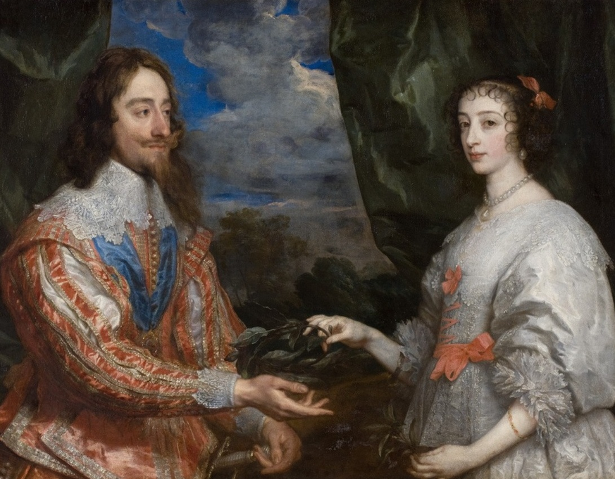
Путешествия
Лондон
Портрет Короля Карла I.
Италия
Венеция
Портрет Карла I и его супруги Генриетты Марии.

Slide 5
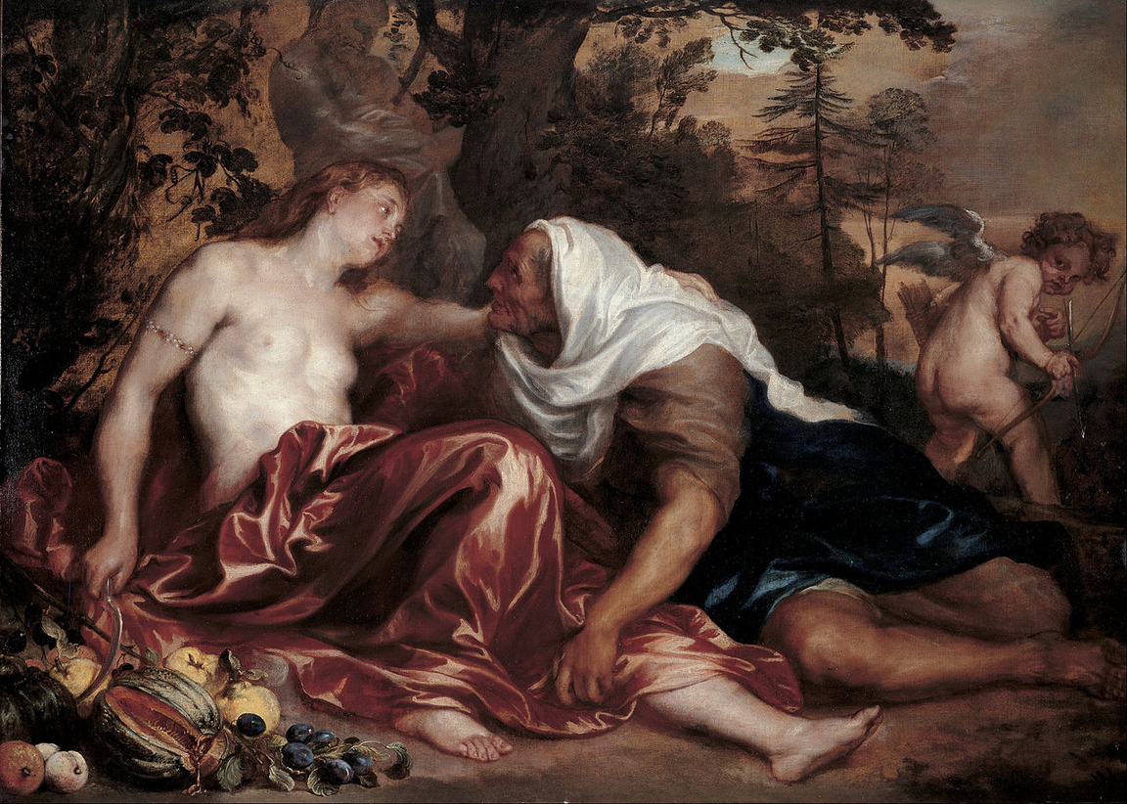
Творчество Ван Дейка эволюционировало. Произведения, созданные им во время его первого пребывания в Англии, значительно отличаются от тех, что были созданы до того во Фландрии. В Антверпене, недавно вернувшемся к католицизму, Антуан имел возможность выполнять только картины религиозного характера или официальные портреты. В Лондоне он стал пользоваться большей свободой как в методе выполнения картин, так и в выборе тем.
На рубеже 1621 и 1622 годов Ван Дейк, которому было чуть больше двадцати лет, благодаря английскому опыту и освобождению от религиозной обусловленности, обрёл стимул для творчества, посвятив себя, в дополнение к портретам, мифологическим сценам, где могли появляться изображения с эротическим подтекстом. Так, среди прочих, следуя стилю Тициана (своего любимого художника), Ван Дейк создал картину «Вертумн и Помона».
ТВОРЧЕСТВО

Slide 6
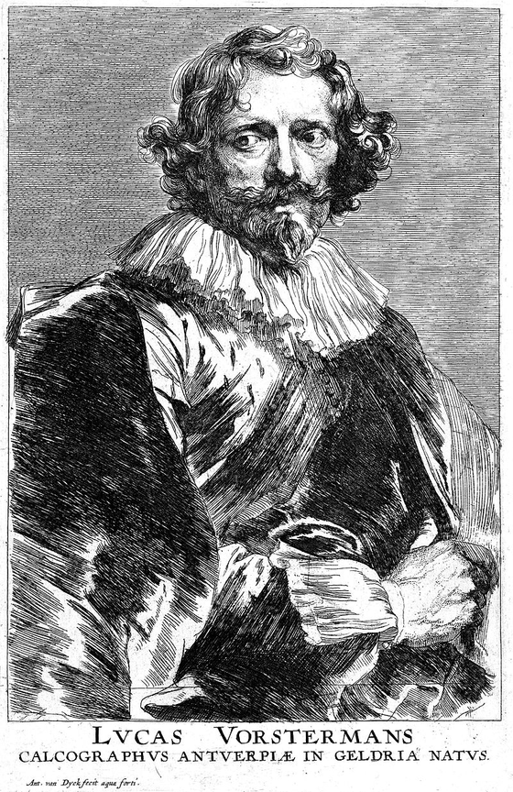
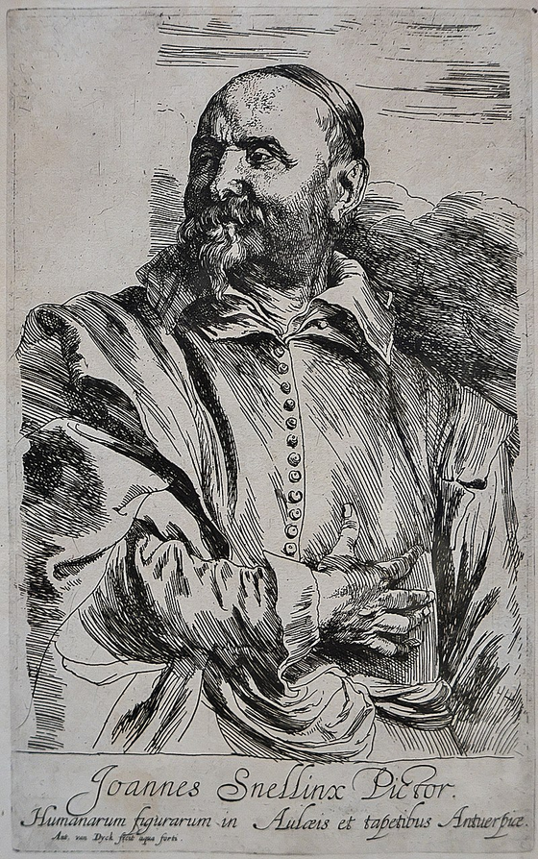
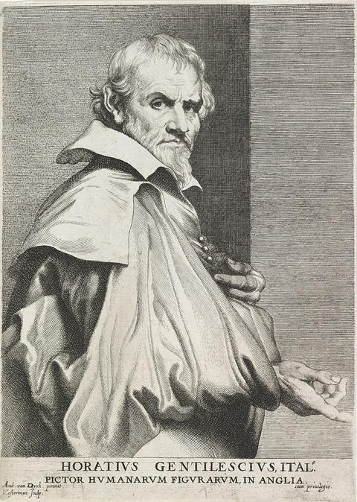
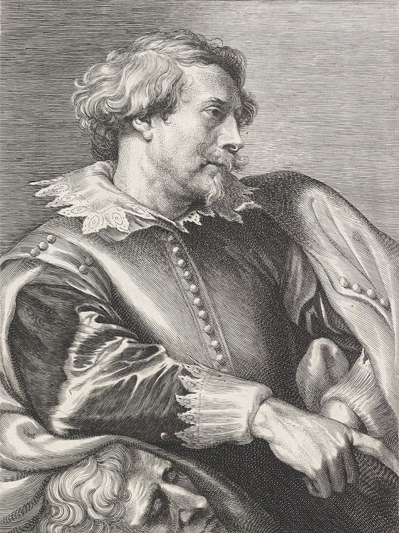
«Иконография» Ван Дейка
«Эти рисунки принадлежат к шедеврам мировой портретной графики и составляют одну из наиболее ценных частей рисовального наследия Ван Дейка».

Slide 7
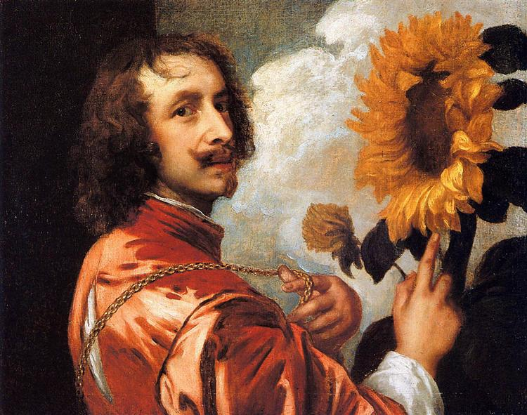
Вклад
Создатель жанровых разновидностей камерного (интимного) и парадного, репрезентативного портрета.
Оказал значительное и длительное влияние на последующих английских художников-портретистов.
Именем художника названа красно-коричневая краска «ван дик» на основе безводной окиси железа, которую часто применяли по белому грунту живописцы XVII—XVIII веков.
«Иконография» (гравюра)
По живописным оригиналам его картин работали многие другие гравёры.
Последователями и подражателями были Питер Лели, Готфрид Кнеллер, Джон Вуттон.

Slide 8
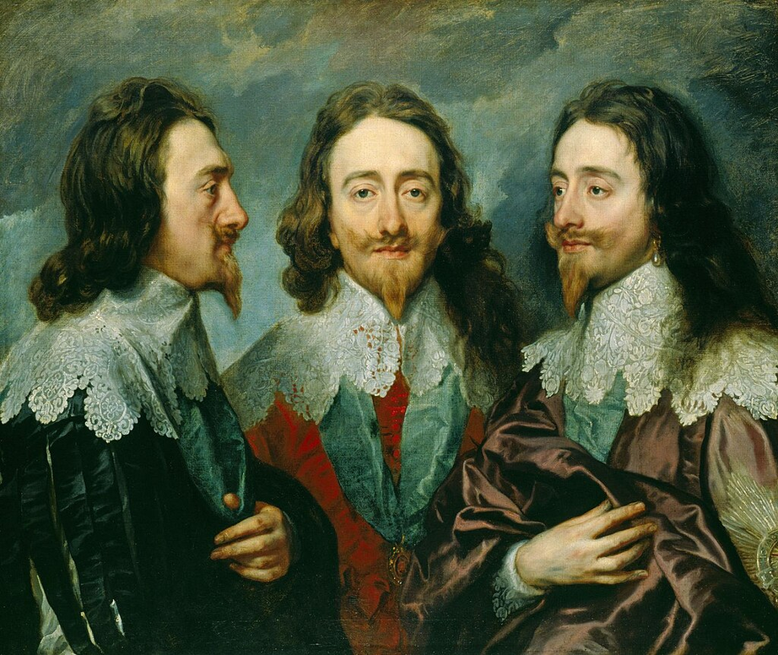
Спасибо за внимание!
mila230206@gmail.com

